Slide 1
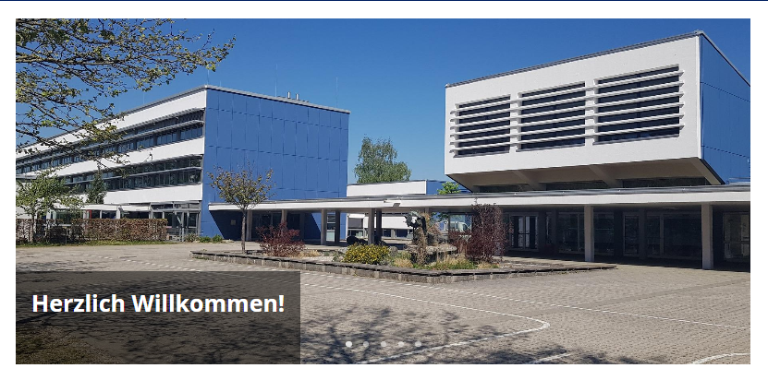
Mittelschule München, Toni-Pfülf-Straße
In Theorie und Praxis stark!!!

Slide 2
Die Toni-Pfülf-Schule stellt sich vor:
250 Schüler (kleine Schule, jeder kennt jeden)
In 13 Klassen (5 Ganztagsklassen, M10, 2 Deutschklassen)
28 Lehrkräfte
2 Schulsozialarbeiterinnen
2 Schulpsychologinnen
1 Beratungsrektor
2 Jobmentoren
1 JADE-Fachkraft
Offene Ganztagsschule (OGS)

Slide 3
Fächer in der 5. Klasse
 | Wochenstunden
Mathematik | 5
Deutsch | 5
Englisch | 4
NT (Natur und Technik) | 2
GPG (Geographie – Politik – Geschichte) | 2
WiB (Wirtschaft und Beruf) | 1
Religion/Ethik | 2
Sport | 2
Kunst | 2
Musik | 2
WG (Werken und Gestalten) | 2
Tastschreiben | 1
Informatik | 1
Deutsch Förderstunde | 1

Slide 4
Zusätzlich in der Ganztagsklasse
Schwimmunterricht (5. Kl.)
Chorklasse
Instrumentalunterricht der Musikschule Bilan (z.B. Gitarre, Klavier, Schlagzeug, Gesang)
Mittagstisch Mo - Do (täglich frisch zubereitet)
in der Mensa
AGs (z.B. Theater, Breakdance, Kunst, …)
Übungsstunden (individuelle Förderung, je nach Bedarf)

Slide 5
Berufsorientierung ab der 7. Klasse
→ Berufsorientierende Fächer (BoZ):
Wirtschaft und Kommunikation
Technik
Ernährung und Soziales
→ Praxistage 7. Klasse
→ Betriebspraktika (8./9. Klasse)
→ Berufsberatung/Jobmentoren/JADE
→ Betriebserkundungen
Streitschlichter
Schulsanitätsdienst

Slide 6
Also warum sollte man das Kind unnötig überfordern?

